Slide 1

“Competencias digitales en curso virtuales”
MSc. Yamileth Díaz Hernández
Master en educación virtual y a distancia.
Docente titular, facultad de ciencias y sistemas.
Universidad Nacional de Ingeniería.

Slide 2

Contenido:
Introducción
Concepto de Concepto de competencias digitales
Factores necesarios en los cursos virtuales
Recursos tecnológicos
Diseño del curso y las competencias digitales
Competencias digitales en el diseño del curso
Metodologías didácticas y las competencias digitales

Slide 3
Introducción:
Según el contenido del programa de asignatura y sus objetivos.
Planificación
Organización
Recursos y actividades
Entornos virtual y presencial, demandan de:
Lo cual requiere de competencias digitales necesarias para el desarrollo de nuestras clases de manera mas innovadora y dinámica, dirigido hacia el aprendizaje de los estudiantes.

Slide 4
Competencias digitales
Analizando varios puntos de vista de fuentes digitales sobre lo que se debe comprender como competencias digitales puedo concluir que las competencias digitales se refieren al conjunto de habilidades, conocimientos, actitudes y aptitudes necesarias para utilizar y aprovechar de manera efectiva las tecnologías digitales en diversos contextos.
Las competencias digitales incluyen una serie de habilidades que nos permite alcanzar la alfabetización digital básica, lo que significa conocer cómo funcionan los dispositivos electrónicos como:
Teléfono celular
Tablets
Computadoras
ipod
Acceder a internet
Conocer aplicaciones
Uso correcto de :
Redes sociales
WhatsApp, Facebook, Instagram, tiktok, entre otros
Programas computacionales.
Sofware educativos.

Slide 5
Factores necesarios en los cursos virtuales.
Recursos de los estudiantes
Recursos de los docentes
Calidad de las plataformas educativas
Diseño del curso virtual.
Materiales sugeridos en el curso
Competencias digitales del docente
Competencias digitales de los alumnos.

Slide 6
Recursos tecnológicos necesarios en un curso virtual
Teléfono celular, laptop, CPU de escritorio, iPod, Tablet.
Internet, correos electrónicos, paginas web, sofware educativos, genially, canvas, cmaptool, powton , multimedia, diapositivas.
videos en YouTube, uso de redes sociales, blogs, Espacios virtuales de aprendizaje,
En las actividades de aprendizaje se deben incluir los recursos tecnológicos y las TICS para mejorar la comunicación, el acceso a la información y mejorar nuestra práctica docente, estos recursos incluyen:

Slide 7
Competencias digitales docente.
A . Creación de contenidos digitales
Crear y gestionar aulas virtuales
Utilizar diferentes dispositivos electrónicos
Navegar en la web y buscar recursos didácticos confiables
Respetar los derechos de autor y licencias.
Crear lecciones multimedia y administrar recursos tecnológico o digitales educativos
Seguridad: Gestionar y controlar la identidad digital

Slide 8
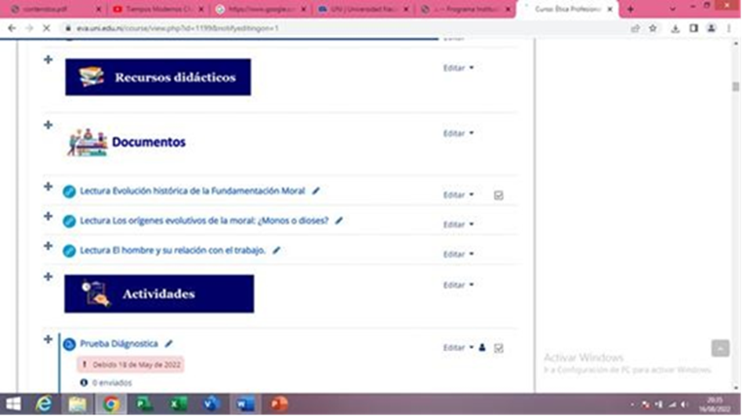
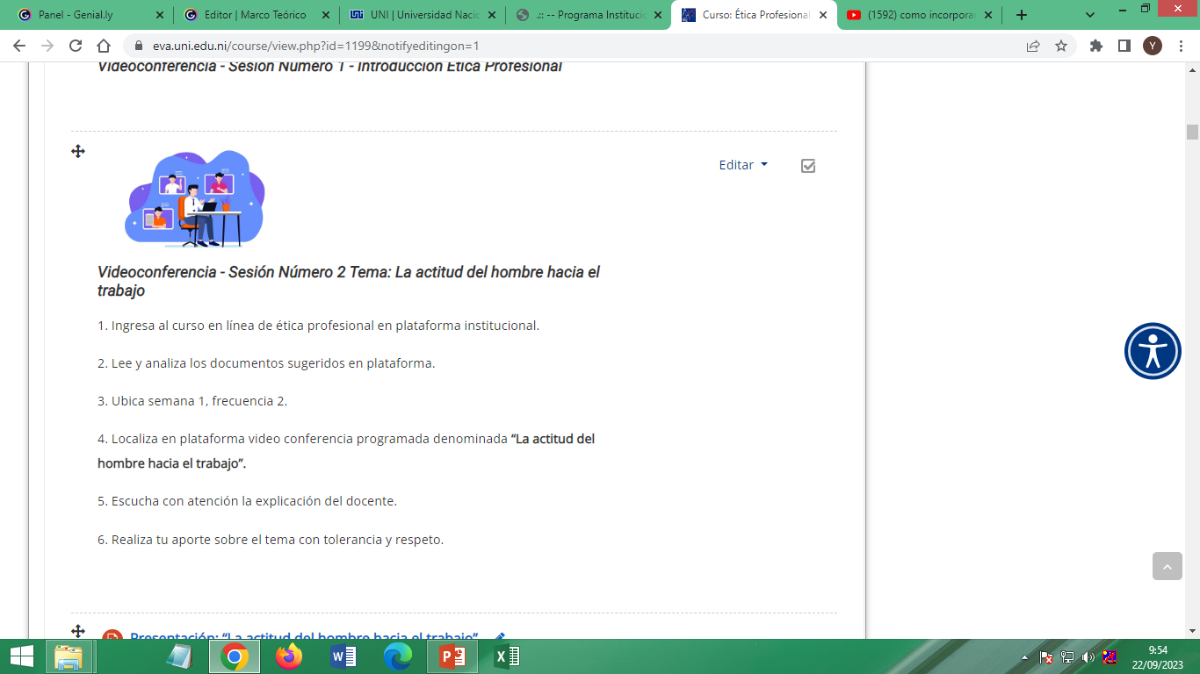
Diseño del curso virtual.
En el espacio virtual de mis cursos, oriento a mis estudiantes que pueden encontrar diversos recursos didácticos, previamente analizados, organizados y estructurados en la plataforma virtual entre estos tenemos:
Documentos en línea, videos, guías didácticas para las actividades de aprendizaje y diapositivas de contenido, les comparto el link de las clases grabadas y subidas a mi canal YouTube, utilizo presentaciones en genially, canva.

Slide 9
Metodologías, didácticas y las competencias digitales.
Aprendizaje individual:
Creación de: Gráficos o mapas mentales.(cmaptool)
Aprendizaje colaborativo
Trabajos en parejas.
Estrategia centrada en la creatividad
Solicitar la elaboración de una infografía en www.venngage.co
Video tiktok.
Exposiciones, elaborando laminas en genially, o canva
En mi práctica docente como mediador pedagógico virtual, tomando en consideración las tecnologías de la información y comunicación, he implementado diversas estrategias virtuales de aprendizaje poniendo en practica las competencias digitales. tales como:

Slide 10
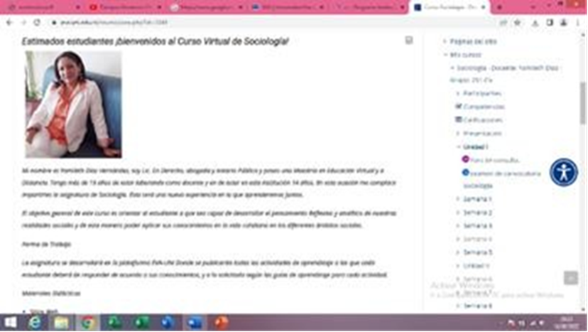
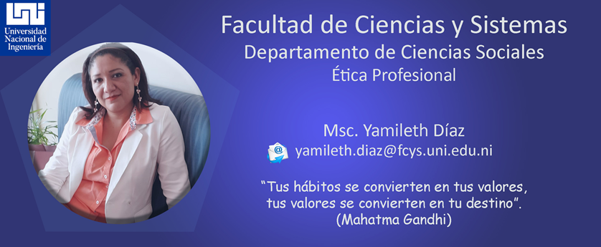
B. La comunicación en los cursos virtuales
Al inicio de mis cursos realizo una presentación de mi perfil profesional y mensaje de bienvenida con el objetivo de promover la participación en foro de presentación para iniciar la interacción y la comunicación, de esta manera se va creando un ambiente de armonía, respeto e igualdad lo que me permite conocerlos a ellos y sus expectativas, saberes previos y dificultades que debemos mejorar en el desarrollo del curso.

Slide 11
B. La comunicación en los cursos virtuales
Foros de dudas y consultas en plataforma
Mensajería en plataforma
Correos electrónicos
Grupos de red social de preferencia
Llamadas telefónicas
En mis cursos, como parte fundamental establezco en todo el proceso de la mediación pedagógica virtual la comunicación fluida, utilizando diferentes estrategias y recursos digitales y tecnológicos , siendo necesario la competencia digital docente, entre estos :

Slide 12
Seguridad: Gestionar y controlar la identidad digital
Protección de datos personales e identidad digital. Entender los términos habituales de uso de los programas y servicios digitales, proteger activamente los datos personales, respetar la privacidad de los demás y protegerse a sí mismo/a de amenazas, fraudes y ciberacoso.
Protección del entorno. Tener en cuenta el impacto de las tecnologías sobre el medio ambiente.
Protección de la salud. Evitar riesgos para la salud relacionados con el uso de la tecnología en cuanto a amenazas para la integridad física y el bienestar psicológico
Protección de dispositivos. Proteger los dispositivos y los contenidos digitales propios, comprender los riesgos y amenazas en red y conocer medidas de protección y seguridad.

Slide 13

Respetar los derechos de autor y licencias
Cada país tiene su propia legislación con respecto a este tema, transgredir estas disposiciones legales puede ocasionar responsabilidades civiles y penales, también implicaciones éticas.
Hacer uso de una obra o producto sin obtener el correspondiente permiso o licencia de su autor o creador, realizamos un acto deshonesto y antiético Todo lo que tiene que ver con recortar y pegar, copiar, reproducir y presentar como propio el trabajo de otro, es incorrecto.

Slide 14
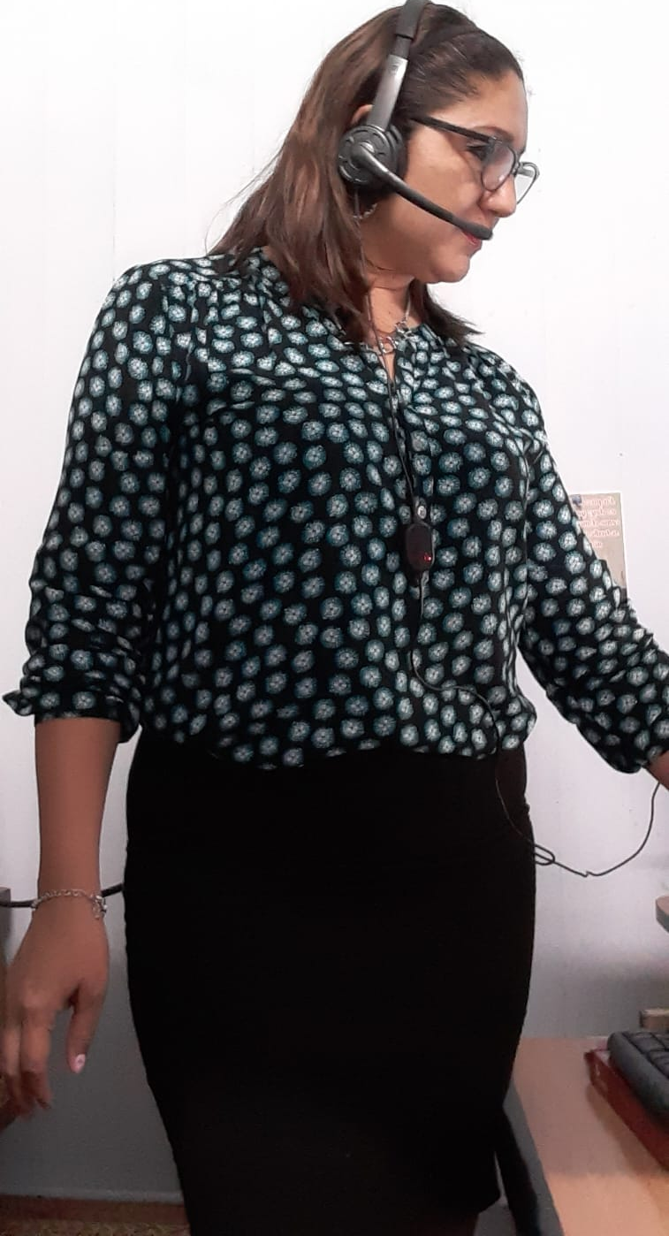
Conclusión:
Las competencias digitales de los docentes y estudiantes están estrechamente relacionadas y se complementan mutuamente en el entorno educativo digital.
Nos permiten ser capaces de ofrecer experiencias de aprendizaje más efectivas y atractivas al momento de desarrollar los cursos virtuales, al utilizar las tecnologías de manera eficiente y demostrar buenas prácticas digitales y de esta manera los estudiantes desarrollan y mejoran sus competencias digitales.

Slide 15
¡Gracias por su atención!

